Slide 1
Syndicat 101

Slide 2
À votre avis, qu’est-ce qu’un SYNDICAT?
Quelqu’un… Quelqu’un...

Slide 3
Qu’est-ce qu’un syndicat?
Un syndicat s’entend d’une organisation d’employés reconnue par la Commission des relations de travail, qui se regroupe au sein d’une même entité afin d’aborder avec leur employeur les heures de travail, le salaire et les conditions de travail.
Il s’agit d’une institution démocratique ayant des dirigeants aux échelons provincial, régional et local qui sont élus par les membres (comme à l’Assemblée législative ou la Chambre des communes). Elle possède des statuts qui sont élaborés et ratifiés par les membres, un peu comme la Constitution du Canada. Rien au palier local ou régional ne peut annuler et remplacer les statuts.

Slide 4
Historique de la syndicalisation au Canada
À mesure que la révolution industrielle et notre pays ont pris de l’ampleur, le monde du travail a évolué.
De nombreuses personnes ont été attirées vers des villes industrialisées, loin de leurs racines, où la vie et le travail étaient souvent très semblables et à une échelle nettement inférieure.
Avec l’apparition des usines et l’expansion du Canada, le fossé était beaucoup plus marqué entre l’employeur et les employés.
Des problèmes entourant les conditions de travail, la sécurité, le salaire, les avantages sociaux, l’équité ainsi que sur une multitude d’autres questions sont apparus.
Les travailleuses et travailleurs ont commencé à se syndiquer pour se protéger et protéger leur avenir.

Slide 5
Quels sont les avantages d’être membre d’un syndicat?
Votre opinion??

Slide 6
Avantages de la syndicalisation
ÊTRE MEMBRE COMPORTE DES PRIVILÈGES!
Sécurité d’emploi
Meilleurs salaires
Régimes de soins de santé, de retraite et autres avantages
Santé et sécurité
Horaire de travail
Voix plus forte par le biais de la négociation collective
Droit de vote sur votre convention collective

Slide 7
Grâce aux syndicats…
Éducation publique gratuite aux paliers élémentaire et secondaire
Vacances rémunérées
Salaire minimum
Indemnisation des accidents du travail
Équité salariale
Droit de se syndiquer
Heures de travail limitées
Assurance-maladie
RPC
Prime d’heures supplémentaires
Indemnité de départ
Sécurité d’emploi
Indexation au coût de la vie
Interdiction du travail des enfants
Imaginez ce que serait la vie d’employé sans cela… Vous pouvez dire adieu à la fin de semaine.

Slide 8
Notre syndicat : Qui est OSSTF/FEESO?
La Fédération des enseignantes-enseignants des écoles secondaires de l’Ontario
Créée en 1925
60 000 membres
230 classifications d’emplois
149 unités de négociation (PSAT D30 en est une)
35 districts
1 SYNDICAT
Référence : Rapport annuel 2014-2015 d’OSSTF/FEESO

Slide 9
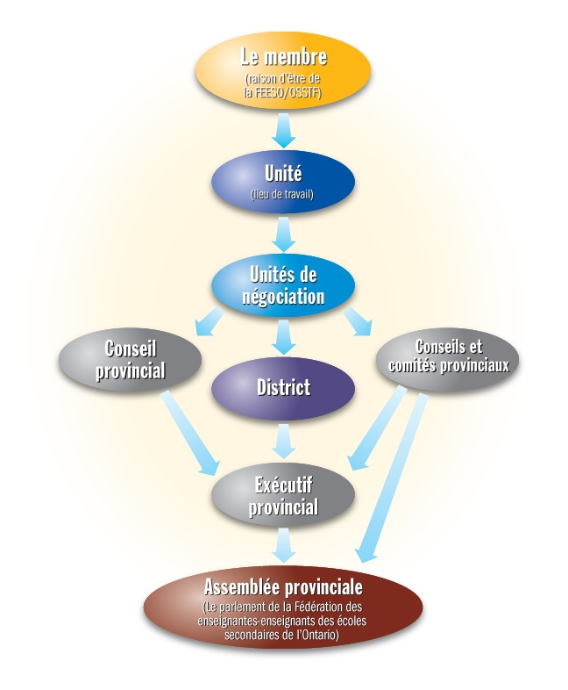
Structure d’OSSTF/FEESO

Slide 10
Qu’est-ce que PSAT?
Le personnel enseignant de l’Administration des écoles provinciales (Provincial School Authority Teachers)
PSAT compte 207 enseignantes et enseignants équivalent temps plein (ETP).
Nous sommes une unité de négociation au sein d’OSSTF/FEESO, connue sous l’appellation District 30 PSAT.
Notes:
Talk about the history of PSAT as an association

Slide 11
Structure de PSAT
Nous avons actuellement trois votes à la RAAP (Réunion annuelle de l’Assemblée provinciale) qui est le parlement d’OSSTF/FEESO.
Nous avons un agent du Comité exécutif (agent du district) libéré à temps plein, et un président sans libération. Il y a quatre membres au Comité exécutif (y compris un trésorier et une vice-présidente).
Les comités (statuts, élections, finances, action politique, comité central de perfectionnement professionnel et négociations)
Notes:
Time commitment (do not have to meet in one place, done over email, conference calls…)

Slide 12
Quel est la relation entre OSSTF/FEESO et PSAT?
PSAT est un groupe affiliés d’OSSTF/FEESO. Nous sommes des membres affiliés qui peuvent accéder au soutien juridique, aux services éducatifs et à d’autres ressources d’OSSTF/FEESO.
PSAT verse des cotisations à OSSTF/FEESO en échange de ces privilèges.
Tout membre de PSAT peut poser sa candidature aux comités d’OSSTF/FEESO, à des offres d’emploi, etc. Nous avons les mêmes chances que n’importe quel autre membre d’OSSTF/FEESO.

Slide 13
Vérifiez vos connaissances
Qui préside PSAT D30?
Qui en est le trésorier?
Qui siège au Comité exécutif?
Qui est votre représentant de division?

Slide 14
Le Comité exécutif de PSAT…
Membres avec droit de vote
Personnes élues donnant leur temps afin d’effectuer le travail du syndicat (mandats de deux ans)
Président (David Sykes)
Vice-présidente (Odette Lopes)
Trésorier (Craig Hughes)
Secrétaire (Ginette Legault)
Agent de l’exécutif (Scott Garant)
Membre sans droit de vote
Personne nommée et rémunéré pour exécuter le travail du syndicat (mandat d’un an)
Agent du district (Al Pagnan)

Slide 15
Fonctions du Comité exécutif
Agit à titre d’organisme législatif de PSAT.
Organise des réunions afin de discuter d’affaires syndicales (discuter de résolutions et de l’orientation de PSAT touchant le bien-être des membres et la gestion de notre convention collective)
Partage des renseignements entre OSSTF/FEESO provincial et les membres (par l’entremise du président de PSAT et du Conseil provincial, de la liaison auprès de l’Exécutif provincial, du membre du Secrétariat attitré à PSAT)
Négocie et gère la convention collective
Supervise le travail de l’agent du comité exécutif
Notes:
Executive discusses member concerns and makes decisions about how to rectify them not always a grievance (JRC)
Members do not always have to grieve and the union can take it forward. Need to be aware of what is happening at sites. The first step is not always a grievance but need to bring issues forward in a variety of ways.
Grievances are the last line of defense to be used when it cannot be solved. Informal meetings (either President or District Officer), JRC (resolve before they have to be grieved; preferred) The majority of issues are resolved this way.
Policy grievances as opposed to individual grievances

Slide 16
Fonctions de l’agent de district
Représente les membres confrontés à des mesures disciplinaires
Règle les problèmes entre le syndicat et l’administration, soulevés par les membres ou présentés par le comité exécutif
Aide, au quotidien, les membres à régler des problèmes avec l’employeur en agissant en tant qu’agent de grief
Agit à titre de négociateur en chef pour l’unité de négociation
(Les fonctions de l’agent du district sont décrites à l’article 2 des Statuts de PSAT).

Slide 17
Fonctions du représentant de division
Fait rapport, au bureau du district, des préoccupations concernant la façon dont l’administration applique la convention collective
Dirige le CDE (Comité de dotation de l’école)
Représente les membres lors de rencontres avec l’administration
Répond aux questions concernant la convention collective et soumet les problèmes au coordonnateur exécutif (agent de district)
Peut constituer la première étape pour résoudre tout problème en milieu de travail
Étapes de la résolution d’un problème
Membre rep. division agent district Bureau provincial

Slide 18
Que devez-vous faire en tant que membre?
Être actif! Participer!
Discuter de problèmes ou préoccupations avec votre représentant syndical (représentant de division)
Se porter volontaire à un comité
Voter!
Connaître vos droits. Lire et connaître votre convention collective.
Signaler les violations à la convention collective; protéger votre lieu de travail.
L’UNION FAIT LA FORCE… LA DIVISION L’AFFAIBLIT!

